Slide 1
Бюджет для граждан
Проект бюджета Черемховского районного муниципального образования
на 2022 год
и плановый период 2023 и 2024 годов

Slide 2
Общие сведения о районе
Черемховский район основан в 1926 году, расположен в юго-западной части Иркутской области, занимает выгодное экономико-географическое положение по отношению к крупнейшим городам Иркутской области.
В экономике региона Черемховский район занимает ведущие позиции по объемам производимой сельхозпродукции. При этом наличие значительной минерально-сырьевой базы высокого качества представляет собой экономический потенциал и является предметом инвестиционной привлекательности. Промышленная разработка перспективных месторождений, повышение степени вовлеченности минерально-сырьевых ресурсов в хозяйственный оборот способствуют перспективному развитию территории, созданию рабочих мест, социально-экономическому росту и повышению статуса Черемховского района и Иркутской области.
В состав территории Черемховского района входит 1 городское и 17 сельских поселений, которые включают 100 населенных пунктов.

Slide 3
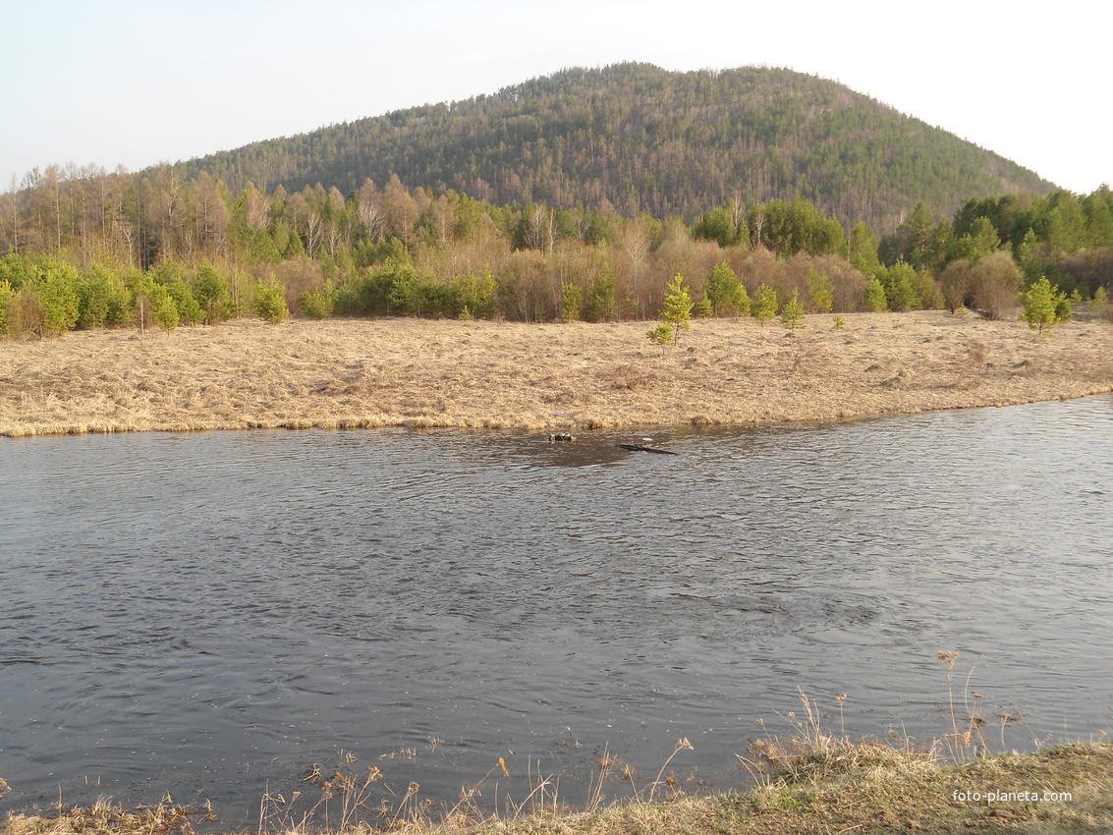
Муниципальные образования Черемховского района
Михайловское городское поселение
Сельские поселения:
1. Алехинское 10. Новостроевское
2. Бельское 11. Онотское
3. Булайское 12. Парфеновское
4. Голуметское 13. Саянское
5. Лоховское 14. Тальниковское
6. Зерновское 15. Тунгусское
7. Каменно-Ангарское 16. Узколугское
8. Нижнеиретское 17. Черемховское
9. Новогромовское

Slide 4
Основные параметры проекта бюджета Черемховского районного муниципального образования на 2022 год и плановый период 2023 и 2024 годов
.
млн. руб.
Параметры | 2022 год | 2023 год | 2024 год
Доходы | 1 325 265,5 | 1 287 138,5 | 1 276 918,7
Расходы | 1 341 745,8 | 1 304 470,5 | 1 295 181,6
Дефицит | -16 480,3 | -17 332,0 | -18 262,9

Slide 5
Доходы бюджета Черемховского района
Доходы бюджета - поступления в бюджет денежных средств, которые формируются на основании налоговых, неналоговых доходов и безвозмездных поступлений
3,1 %*
Неналоговые доходы
Аренда земли
Аренда имущества
Платежи при пользовании природными ресурсами
Доходы от оказания платных услуг (работ) компенсации затрат государства
Продажи материальных и нематериальных активов
Штрафы, санкции, возмещение ущерба
9,4 %*
Налоговые доходы
НДФЛ
Акцизы
УСН
ЕСХН
Патент
Госпошлина
Структура
доходов
87,5 %*
Безвозмездные поступления
Дотации
Субсидии
Субвенции
Иные межбюджетные трансферты
Прочие безвозмездные поступления
Возврат остатков субсидий и субвенций
* от общего объема доходов на 2021 год

Slide 6
Структура прогнозируемых доходов бюджета Черемховского районного муниципального образования на 2022 год и плановый период 2023 и 2024 годы
1160462,7
Доходы | 2022 год | 2023 год | 2024 год
Налоговые | 124 171,8 | 131 824,7 | 139 968,54
Неналоговые | 40 631,0 | 41 495,9 | 42 661,0
Безвозмездные | 1 160 462,7 | 1 113 817,9 | 1 094 289,1

Slide 7
Налоговые доходы - поступления от уплаты налогов и сборов, установленных Налоговым кодексом РФ
Наименование | Уплачивается | Норматив | 2022 | 2023 | 2024
Налог на доходы физических лиц | физическими лицами в размере 13% | 34,25 % | 111 782,3 | 118 936,4 | 126 548,3
Акцизы | при реализации бензина, моторных масел, дизельного топлива | 0,005 % | 389,1 | 407,9 | 440,5
Упрощенная система налогообложения | субъектами среднего и малого бизнеса | 37,036 % | 9 238,2 | 9 607,7 | 9 992,0
Единый сельскохозяйственный налог | субъектами среднего и малого бизнеса | 50 % | 742,2 | 771,9 | 802,8
Патентная система налогообложения | субъектами среднего и малого бизнеса | 100 % | 1 816,5 | 1 889,2 | 1 964,8
Государственная пошлина | при совершении юридически значимых действий | 100 % | 203,5 | 211,6 | 220,1

Slide 8
Неналоговые доходы - все доходы, поступающие в бюджет района, не отнесенные к налоговым доходам и безвозмездным поступлениям
Наименование | Уплачивается | Норматив | 2022 | 2023 | 2024
Аренда земли | за пользование муниципальными землями | 100 % | 24 029,9 | 24 942,5 | 25 890,5
Аренда имущества | за пользование муниципальным имуществом | 100 % | 138,1 | 35,3 | 35,3
Плата за негативное воздействие на окружающую среду | предприятиями загрязнителями окружающей среды | 100 % | 1 808,5 | 1 880,8 | 1 955,9
Доходы от оказания платных услуг и компенсации затрат государства | физическими лицами | 100 % | 13 255,5 | 13 203,6 | 13 310,3
Продажа земельных участков | по итогам конкурсных процедур физическими лицами | 100 % | 949,0 | 959,0 | 969,0
Штрафы, санкции, возмещение ущерба | за нарушения законодательства | 100 % | 450,0 | 474,6 | 500,0

Slide 9
МБТ (межбюджетные трансферты) – средства, предоставляемые одним бюджетом бюджетной системы РФ другому бюджету бюджетной системы РФ
Показатель | Прогноз 2022 год | Прогноз 2023 год | Прогноз 2024 год
Дотации | 148 400,9 | 136 818,3 | 149 511,6
Субсидии | 162 627,1 | 146 011,7 | 114 241,6
Субвенции | 846 810,5 | 828 843,8 | 828 391,8
Иные МБТ | 2 594,2 | 2 114,1 | 2 114,1
Прочие МБТ | 50,0 | 50,0 | 50,0
Возврат остатков МБТ | -20,0 | -20,0 | -20,0
Всего безвозмездных поступлений | 1 160 462,7 | 1 113 817,9 | 1 094 289,1

Slide 10
Разделы классификации расходов
бюджета
0100 Общегосударственные вопросы
0200 Национальная оборона
Расходы бюджета – это выплачиваемые из бюджета денежные средства, за исключением средств, являющихся источниками финансирования дефицита бюджета
0300 Национальная безопасность и правоохранительная деятельность
1000 Социальная политика
0400 Национальная экономика
0500 Жилищно-коммунальное хозяйство
0600 Охрана окружающей среды
1400 Межбюджетные трансферты
0700 Образование
1100 Физическая культура и спорт
0900 Здравоохранение
0800 Культура

Slide 11
Основные подходы к формированию расходов бюджета Черемховского районного муниципального образования
Программный бюджет и повышение эффективности бюджетных расходов
В целях повышения эффективности и результативности расходов бюджет Черемховского районного муниципального образования формируется по программному принципу. Проект бюджета сформирован на основе 10 муниципальных программ, охватывающих основные направления деятельности органов местного самоуправления
Повышение прозрачности и открытости
бюджетного процесса
В программном бюджете бюджетные ассигнования распределяются по программам и их подпрограммам, в составе которых отражены конкретные мероприятия и цели, что обеспечивает прозрачность расходования бюджетных средств, направленных на достижение конкретных результатов
Социальная направленность бюджета
муниципального образования
Социальная ориентация бюджета является приоритетным направлением бюджетной политики Черемховского районного муниципального образования

Slide 12
Расходы бюджета на 2022 год
и плановый период 2023 и 2024 годов
в том числе условно
утвержденные расходы
8 187,6 тыс. руб.
в том числе условно
утвержденные расходы
17 521,8 тыс. руб.
Программные расходы
Непрограммные расходы
-37 275,3
1 341 745,8
в т.ч. в рамках
муниципальных
программ
1 323 319,4
(98,6%)
1 304 470,5
в т.ч. в рамках
муниципальных
программ
1 284 203,4
(98,4%)
-9 288,9
1 295 181,6
в т.ч. в рамках
муниципальных
программ
1 262 205,7
(97,4%)
2022 год
2023 год
2024 год
Notes:
12

Slide 13
Динамика расходов бюджета за 2020 - 2024 год
Notes:
13

Slide 14
Расходы бюджета по разделам на 2022 год и плановый период 2023-2024 годов
Раздел | Наименование | 2022 год, тыс. руб. | 2023 год, тыс. руб. | 2024 год, тыс. руб.
1 | 2 | 3 | 4 | 5
0100 | ОБЩЕГОСУДАРСТВЕННЫЕ ВОПРОСЫ | 173 283,4 | 147 832,4 | 150 057,5
0200 | НАЦИОНАЛЬНАЯ ОБОРОНА | 44,0 | 754,0 | 44,0
0300 | НАЦИОНАЛЬНАЯ БЕЗОПАСНОСТЬ И ПРАВООХРАНИТЕЛЬНАЯ ДЕЯТЕЛЬНОСТЬ | 6 441,8 | 6 086,3 | 5 980,3
0400 | НАЦИОНАЛЬНАЯ ЭКОНОМИКА | 3 021,9 | 2 940,7 | 2 973,3
0500 | ЖИЛИЩНО-КОММУНАЛЬНОЕ ХОЗЯЙСТВО | 11 220,7 | 8 927,8 | 8 866,7
0700 | ОБРАЗОВАНИЕ | 935 307,3 | 935 323,8 | 923 016,8
0800 | КУЛЬТУРА, КИНЕМАТОГРАФИЯ | 43 523,0 | 40 374,8 | 40 089,4
0900 | Здравоохранение | 138,2 | 99,0 | 169,0
1000 | СОЦИАЛЬНАЯ ПОЛИТИКА | 33 321,2 | 34 313,6 | 34 611,2
1100 | ФИЗИЧЕСКАЯ КУЛЬТУРА И СПОРТ | 3 550,0 | 9 550,0 | 550,0
1200 | СРЕДСТВА МАССОВОЙ ИНФОРМАЦИИ | 3 618,0 | 3 479,8 | 3 399,9
1300 | ОБСЛУЖИВАНИЕ ГОСУДАРСТВЕННОГО И МУНИЦИПАЛЬНОГО ДОЛГА | 0,0 | 184,0 | 376,7
1400 | МЕЖБЮДЖЕТНЫЕ ТРАНСФЕРТЫ ОБЩЕГО ХАРАКТЕРА БЮДЖЕТАМ БЮДЖЕТНОЙ СИСТЕМЫ РФ | 128 276,3 | 106 416,6 | 107 524,9
 |  | 1 341 745,8 | 1 296 282,9 | 1 277 659,8
Notes:
х

Slide 15
Программно-целевой метод формирования и расходования бюджетных средств
В целях повышения эффективности и результативности бюджетных расходов муниципального образования принято решение: формировать и исполнять расходную часть бюджета района через реализацию 10 муниципальных программ.
Зачем формировать и исполнять бюджет по программам?
Задача 1
1
2
3
Показатели эффективности
Задача 2
1
2
3
Задача 3
1
2
3
ЦЕЛЬ
Основные преимущества программного бюджета:
-установление ответственности каждого распорядителя бюджетных средств за конкретный результат его деятельности;
-возможность оценки реальных результатов деятельности ведомств в детализации до услуг, работ, мероприятий;
-возможность оценки эффективности работы учреждений в процессе достижения целей, выполнения муниципальных заданий.

Slide 16
Муниципальные программы
№ п/п | Наименование программы | 2022 год | 2023 год | 2024 год
1 | Муниципальная программа «Развитие образования Черемховского района» | 932 311,2 | 939 354,9 | 926 906,5
2 | Муниципальная программа «Жилищно-коммунальный комплекс и развитие инфраструктуры в Черемховском районном муниципальном образовании» | 25 103,2 | 22 516,9 | 22 695,7
3 | Муниципальная программа «Безопасность жизнедеятельности в Черемховском районном муниципальном образовании» | 6 971,7 | 6 635,0 | 6 561,7
4 | Муниципальная программа «Сохранение и развитие культуры в Черемховском районном муниципальном образовании» | 60 744,8 | 50 793,8 | 50 502,0
5 | Муниципальная программа «Муниципальное управление в Черемховском районном муниципальном образовании» | 68 361,2 | 60 443,6 | 59 934,1
6 | Муниципальная программа «Управление муниципальными финансами Черемховского районного муниципального образования» | 176 115,7 | 150 311,4 | 151 112,9
7 | Муниципальная программа «Здоровье населения в Черемховском районном муниципальном образовании» | 138,2 | 99,0 | 169,0
8 | Муниципальная программа «Управление муниципальным имуществом Черемховского районного муниципального образования» | 48 854,4 | 43 330,8 | 42 682,1
9 | Муниципальная программа «Социальная поддержка населения Черемховского районного муниципального образования» | 340,0 | 340,0 | 265,0
10 | Муниципальная программа «Развитие молодежной политики, физической культуры, спорта и туризма в Черемховском районном муниципальном образовании» | 4 379,0 | 10 378,0 | 1 377,0

Slide 17
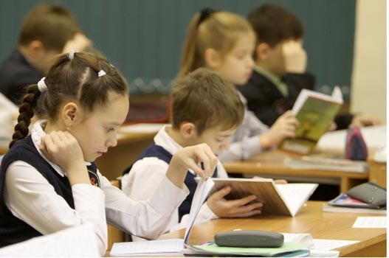
Муниципальная программа «Развитие образования в Черемховском районном муниципальном образовании»
Создание всех необходимых условий по достижению качественного образования, соответствующего требованиям современного общества
2022 год – 932 311,2тыс. руб.
2023 год – 939 354,9тыс. руб.
2024 год – 926 906,5тыс. руб.
Подпрограмма "Развитие дошкольного, общего и дополнительного образования" на 2018-2025 годы
Подпрограмма "Обеспечение реализации муниципальной программы и прочие мероприятия в области образования" на 2018 – 2025 годы
Повышение эффективности дошкольного, общего образования;
Развитие системы дополнительного образования
Муниципальное управление в сфере образования; Профилактика суицидальных попыток среди несовершеннолетних

Slide 18
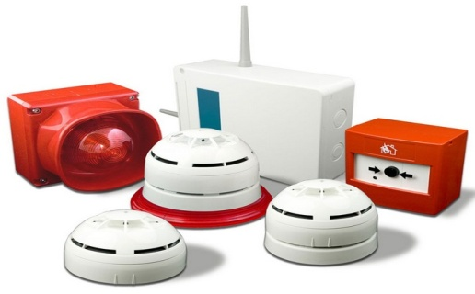
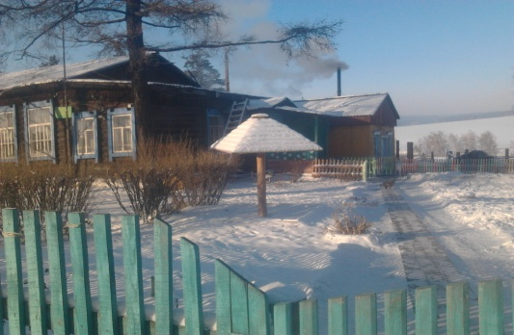
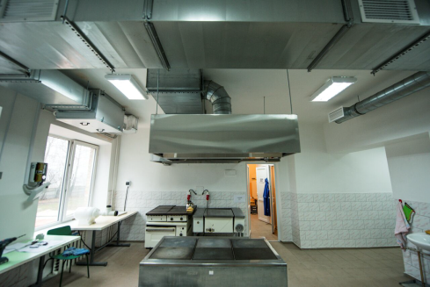
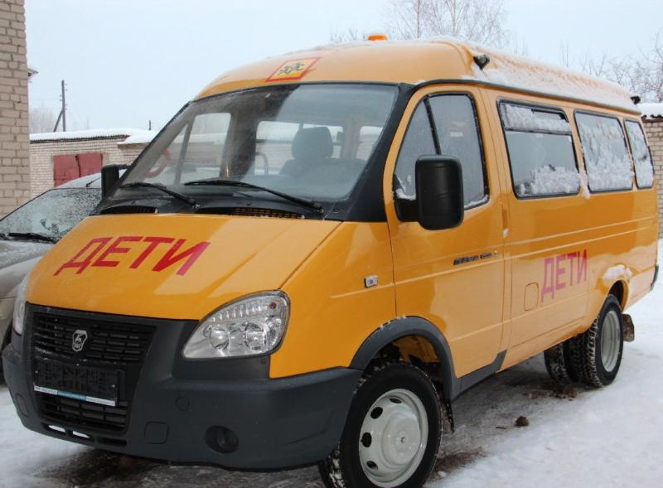
Муниципальная программа «Развитие образования в Черемховском районном муниципальном образовании»
Основные мероприятия муниципальной программы в 2022 году
обеспечение противопожарных мероприятий в помещениях образовательных организаций
обеспечение государственных гарантий реализации прав на получение общедоступного и бесплатного дошкольного, начального общего, основного общего, среднего общего образования в муниципальных образовательных организациях
содержание муниципальных образовательных организаций дошкольного, общего и дополнительного образования
2 810,9
тыс. руб.
703 896,4 тыс. руб.
600,0 тыс. руб.
93 392,5 тыс. руб.
Ремонт системы отопления и кровли в ДОУ с. Тальники
900,0 тыс.руб.
создание условий безопасности
школьных перевозок для обеспечения доступа к качественному образованию
( в том числе приобретение школьных автобусов на сумму 5 000,0 тыс. руб.)
Установка вентиляционного оборудования в пищеблоках СОШ с.Онот, ДОУ с. Лохово
текущий ремонт помещений СОШ с.Алехино (д.Паршевникова), СОШ с.Саянское – 700,0 тыс.руб; замена оконных блоков в ДОУ д.Козлова – 200,0 тыс.руб.;
500,0
тыс. руб.
12 102,2 тыс. руб.
29 784,0 тыс. руб.
разработка ПСД на кап. ремонт СОШ с.Лохово, СОШ В.Иреть
проведение капитальных ремонтов образовательных организаций (СОШ с.Зерновое, ДОУ с.Парфеново)
2 050,0 тыс. руб.

Slide 19
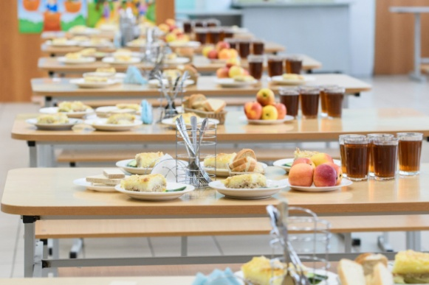
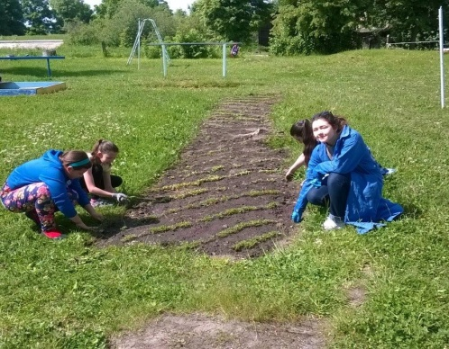
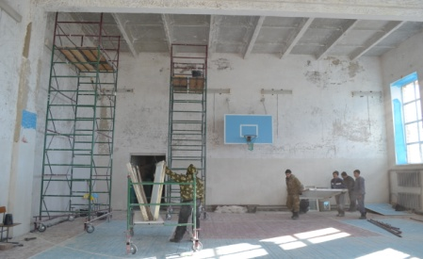
Муниципальная программа «Развитие образования в Черемховском районном муниципальном образовании»
Основные мероприятия муниципальной программы в 2022 году
осуществление полномочий по обеспечению детей питанием :
предоставлению мер социальной поддержки многодетным и малоимущим семьям – 15 289,6 тыс.руб.;
питание детей-инвалидов – 439,6 тыс.руб.;
двухразовое питание обучающихся с ОВЗ – 12 827,7 тыс.руб.
обеспечение питьевым молоком обучающихся с 1 по 4 классы – 3 189,5 тыс.руб.;
бесплатное горячее питание обучающихся – 28 196,2 тыс.руб.
организация отдыха детей в каникулярное время в лагерях с дневным пребыванием детей
2 268,6 тыс. руб.
обеспечение занятости несовершеннолетних граждан в возрасте от 14 до 18 лет
120,0 тыс. руб.
59 942,6 тыс. руб.
На организацию и проведение муниципальных и участие в региональных мероприятиях
949,0 тыс. руб.
повышение квалификации сотрудников образовательных организаций
обеспечение оборудованием пунктов проведения ЕГЭ
269,8 тыс. руб.
Капитальный ремонт спортзала СОШ № 3 п.Михайловка
712,2 тыс. руб.
6 745,1 тыс. руб.

Slide 20
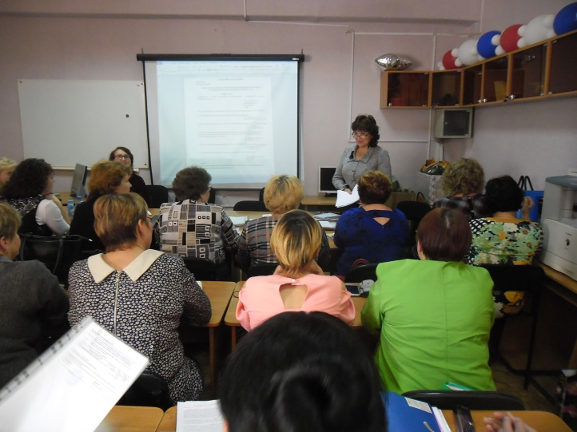
Муниципальная программа «Развитие образования в Черемховском районном муниципальном образовании»
Основные мероприятия муниципальной программы в 2022 году
проведение санитарно-эпидемиологических мероприятий на территории образовательных организаций
315,8
тыс. руб.
комплектование школьных библиотек учебной литературой
15,0
тыс. руб.
профилактика суицидальных попыток среди несовершеннолетних
10,0
тыс. руб.
содержание и обеспечение
деятельности Отдела
образования АЧРМО
содержание и обеспечение деятельности муниципального казенного учреждения
Центр развития образования
4 778,9 тыс. руб.
12 148,1 тыс. руб.

Slide 21
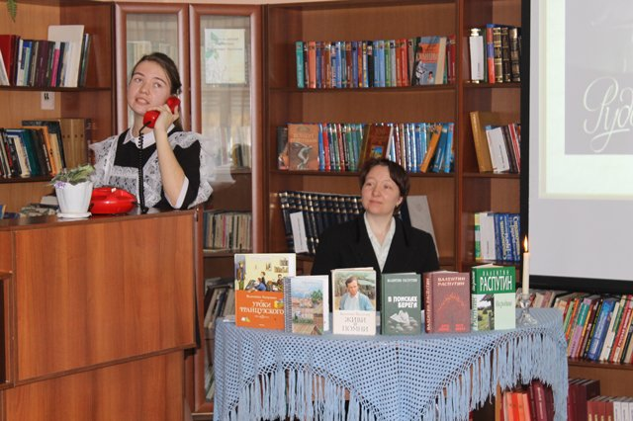
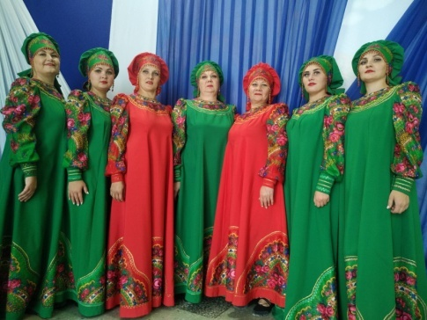
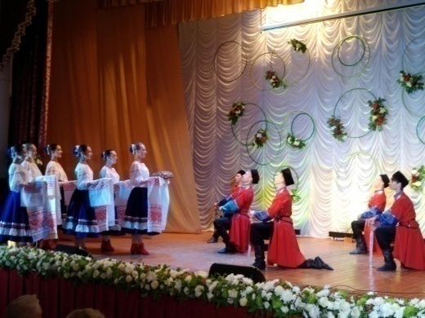
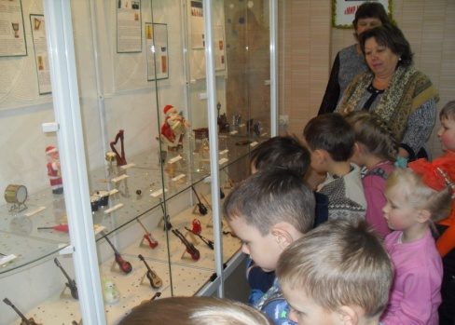
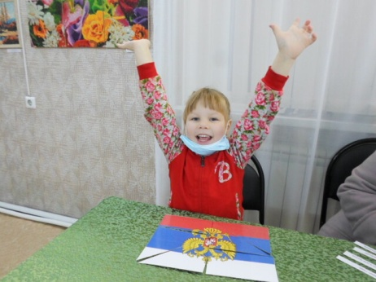
Муниципальная программа «Сохранение и развитие культуры в Черемховском районном муниципальном образовании»
Создание условий для развития культурного потенциала жителей и реализации единой культурной политики на территории Черемховского района
2022 год – 60 744,8тыс. руб.
2023 год – 50 793,8тыс. руб.
2024 год – 50 502,0тыс. руб.
Подпрограмма: «Укрепление единого культурного пространства на территории Черемховского районного муниципального образования»
Музейное дело;
Организация библиотечного обслуживания;
Развитие культурно-досуговой деятельности;
Организация дополнительного образования детей в области искусств
Подпрограмма: «Обеспечение реализации муниципальной программы и прочие мероприятия в области культуры»
Муниципальное управление в сфере культуры

Slide 22
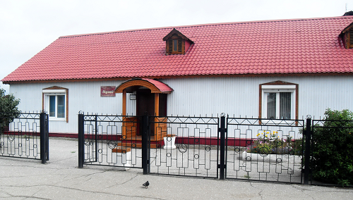
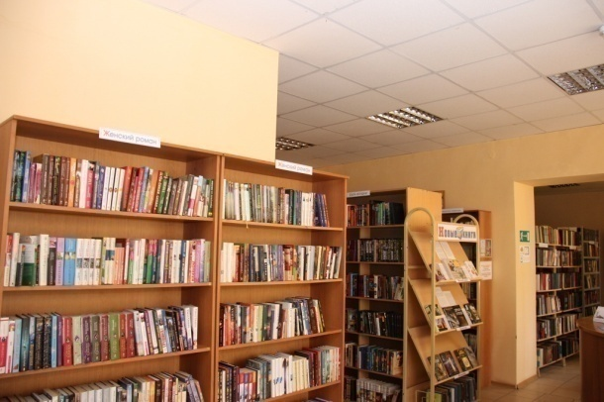
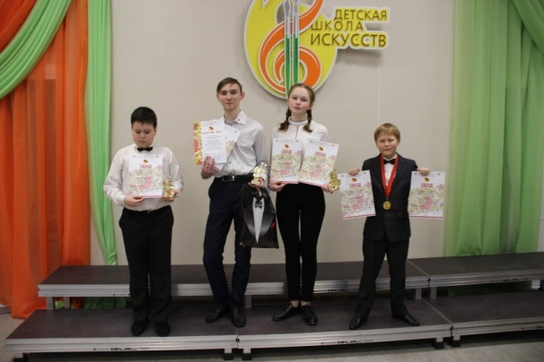
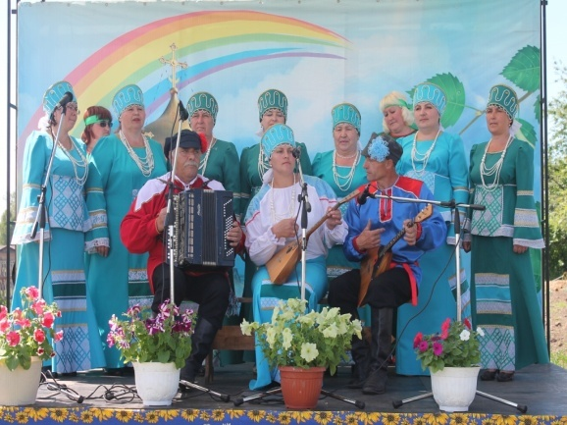
Муниципальная программа «Сохранение и развитие культуры в Черемховском районном муниципальном образовании»
Основные мероприятия муниципальной программы в 2022 году
содержание и обеспечение деятельности музея, расположенного на территории
п. Михайловка
организация библиотечного обслуживания населения района
3 050,7
тыс. руб.
24 123,2 тыс. руб.
организация дополнительного образования детей в области искусств, включая содержание и обеспечение деятельности детской школы искусств
п. Михайловка
17 433,6 тыс. руб.
развитие культурно-досуговой деятельности, включая расходы на содержание и обеспечение деятельности Межпоселенческого культурного центра и проведение мероприятий в сфере культуры
14 052,5 тыс. руб.
содержание и обеспечение деятельности отдела культуры АЧРМО
2 084,8 тыс.руб.

Slide 23
Муниципальная программа «Жилищно-коммунальный комплекс и развитие инфраструктуры в Черемховском районном муниципальном образовании»
Эффективное функционирование и устойчивое развитие территорий Черемховского района, повышение качества и комфорта жизнедеятельности населения
2022 год – 25 103,2тыс. руб.
2023 год – 22 516,9тыс. руб.
2024 год – 22 695,7тыс. руб.
Комплексное обустройство населенных пунктов объектами социальной и инженерной инфраструктуры; Поощрение лучших работающих в агропромышленном комплексе трудовых коллективов и передовых работников за высокие производственные показатели
Подпрограмма: «Устойчивое развитие сельских территорий Черемховского районного муниципального образования»
Подпрограмма: «Градостроительная политика на территории Черемховского районного муниципального образования»
Подпрограмма: «Охрана окружающей среды на территории Черемховского районного муниципального образования»
Капитальные вложения в объекты муниципальной собственности в сфере охраны окружающей среды; Осуществление отдельных областных государственных полномочий
Внесение изменений в схему территориального планирования Черемховского района
Подпрограмма: «Энергосбережение и повышение энергетической эффективности на территории Черемховского районного муниципального образования»
Содействие в реализации мероприятий в области энергосбережения и повышения энергетической эффективности; Создание системы мониторинга и информационного и методического обеспечения мероприятий по энергосбережению и повышению энергетической эффективности
Подпрограмма: «Обеспечение реализации муниципальной программы»
Муниципальное управление в области жилищно-коммунального хозяйства; Осуществление отдельных областных государственных полномочий

Slide 24
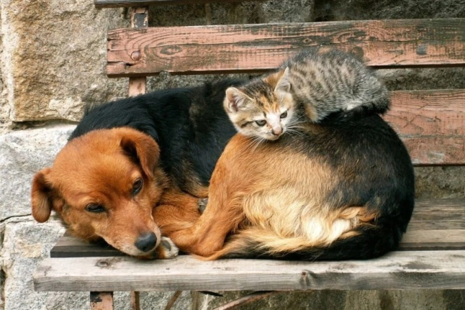
МП «Жилищно-коммунальный комплекс и развитие инфраструктуры в Черемховском районном муниципальном образовании»
Основные мероприятия муниципальной программы в 2022 году
Предоставление гражданам субсидий на оплату жилых помещений и коммунальных услуг
осуществление отдельных областных государственных полномочий по организации мероприятий при осуществлении деятельности по обращению с собаками и кошками без владельцев в границах населенных пунктов Иркутской области
12 015,9 тыс. руб.
2 282,8 тыс. руб.
мероприятия в сфере образования в области энергосбережения
75,7
тыс. руб.
100,0
тыс. руб.
проведение районного конкурса в сфере территориального общественного самоуправления

Slide 25
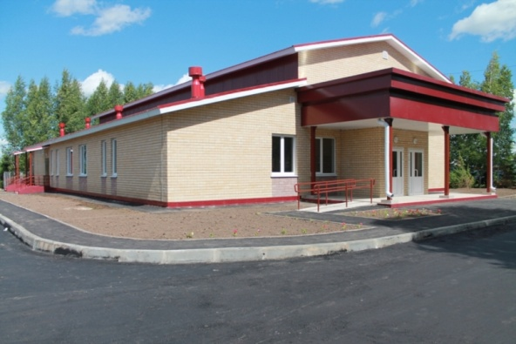
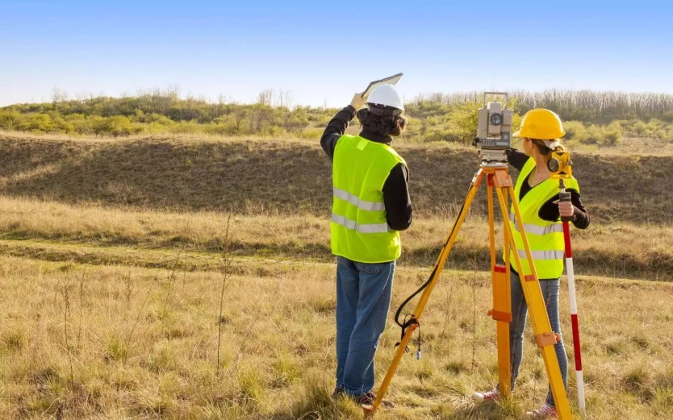
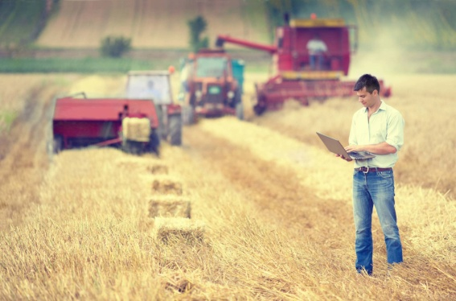
МП «Жилищно-коммунальный комплекс и развитие инфраструктуры в Черемховском районном муниципальном образовании»
Основные мероприятия муниципальной программы в 2022 году
изыскания, связанные со строительством школы в с.Нижняя Иреть
софинансирование строительства клуба в п. Новостройка
300,0
тыс. руб.
81,8
тыс. руб.
114,5 тыс. руб.
проведение районного трудового соревнования (конкурса) в сфере агропромышленного комплекса, направленного на выявление лучших работающих в сельскохозяйственном производстве трудовых коллективов, передовых работников агропромышленного комплекса и поощрение их за высокие результаты труда
содержание и обеспечение деятельности Управления жилищно-коммунального хозяйства, транспорта, связи и экологии АЧРМО
10 32,4 тыс. руб.

Slide 26
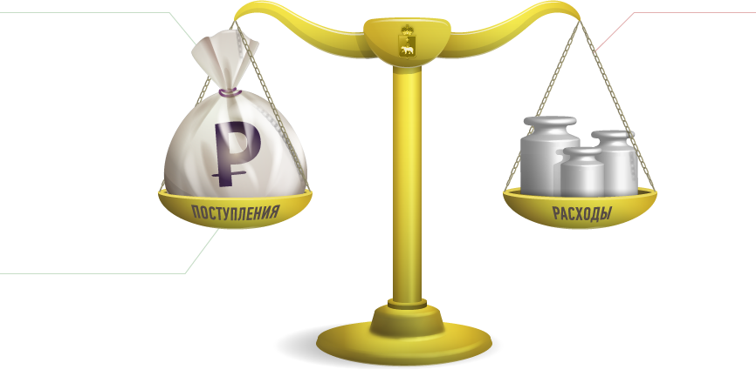
Муниципальная программа «Управление муниципальными финансами Черемховского районного муниципального образования»
Повышение качества управления муниципальными финансами
2022 год – 176 115,7тыс. руб.
2023 год – 150 311,4тыс. руб.
2024 год – 151 112,9тыс. руб.
Подпрограмма "Управление муниципальными финансами Черемховского районного муниципального образования, организация составления, исполнения и контроля за исполнением районного бюджета»
Подпрограмма "Создание условий для эффективного и ответственного управления муниципальными финансами, повышение устойчивости бюджетов поселений Черемховского района»
Повышение финансовой устойчивости бюджетов поселений Черемховского района
Обеспечение эффективного управления муниципальными финансами, организация составления, исполнения и контроля за исполнением районного бюджета, реализация возложенных на финансовое управление бюджетных полномочий;
Управление муниципальным долгом

Slide 27
Муниципальная программа «Управление муниципальными финансами Черемховского районного муниципального образования»
Основные мероприятия муниципальной программы в 2022 году
обеспечение деятельности Финансового управления АЧРМО
15 575,5
тыс. руб.
обеспечение деятельности Централизованной бухгалтерии ЧРМО
32 267,9
тыс. руб.
121 276,3
тыс. руб.
предоставление дотаций на выравнивание бюджетной обеспеченности поселений
предоставление иных межбюджетных трансфертов бюджетам поселений на поддержку мер по обеспечению сбалансированности местных бюджетов
7 000,0
тыс. руб.

Slide 28
Распределение дотаций на выравнивание бюджетной обеспеченности поселений
Раздел | Наименование | 2022 год, тыс. руб. | 2023 год, тыс. руб. | 2024 год, тыс. руб.
1 | 2 | 3 | 4 | 5
1 | Алехинское сельское поселение | 6 141,4 | 4 969,7 | 4 921,5
2 | Бельское сельское поселение | 8 229,7 | 6 750,5 | 6 690,8
3 | Булайское сельское поселение | 7 211,2 | 5 928,7 | 5 876,9
4 | Голуметское сельское поселение | 10 201,6 | 8 396,4 | 8 325,8
5 | Зерновское сельское поселение | 5 432,9 | 4 432,5 | 4 390,5
6 | Каменно-Ангарское сельское поселение | 5 015,5 | 4 155,8 | 4 122,5
7 | Лоховское сельское поселение | 6 596,0 | 5 351,7 | 5 300,7
8 | Михайловское городское поселение | 10 801,8 | 8 606,7 | 8 498,7
9 | Нижнеиретское сельское поселение | 5 295,9 | 4 407,1 | 4 375,5
10 | Новогромовское сельское поселение | 8 548,0 | 7 028,5 | 6 967,8
11 | Новостроевское сельское поселение | 5 197,8 | 4 314,0 | 4 278,9
12 | Онотское сельское поселение | 3 484,7 | 2 908,9 | 2 887,7
13 | Парфеновское сельское поселение | 6 602,3 | 5 429,9 | 5 388,8
14 | Саянское сельское поселение | 6 732,3 | 5 544,9 | 5 495,8
15 | Тальниковское сельское поселение | 6 475,8 | 5 334,0 | 5 286,0
16 | Тунгусское сельское поселение | 4 293,3 | 3 566,4 | 3 537,4
17 | Узколугское сельское поселение | 7 132,7 | 5 833,8 | 5 778,7
18 | Черемховское сельское поселение | 7 883,4 | 6 457,1 | 6 400,9
 |  | 121 276,3 | 99 416,6 | 98 524,9
Notes:
х

Slide 29
Муниципальная программа «Управление муниципальным имуществом Черемховского районного муниципального образования»
Формирование и реализация единой политики в сфере владения, пользования и распоряжения имуществом, находящимся в собственности Черемховского районного муниципального образования, обеспечение реализации предусмотренных законодательством Российской Федерации полномочий органов местного самоуправления в сфере выполнения работ, оказания услуг, обеспечивающих деятельность Черемховского районного муниципального образования
2022 год – 48 854,4 тыс. руб.
2023 год – 43 330,8 тыс. руб.
2024 год – 42 682,1 тыс. руб.
Подпрограмма "Совершенствование качества управления муниципальным имуществом и земельными ресурсами в Черемховском районном муниципальном образовании"
Реализация функций по управлению и распоряжению муниципальным имуществом
Финансовое обеспечение муниципального задания на оказание муниципальных услуг (выполнение работ) муниципальными бюджетными учреждениями;
Информирование населения муниципального образования о деятельности органов власти, а также по вопросам, имеющим большую социальную значимость
Подпрограмма "Обеспечение деятельности муниципальных бюджетных учреждений и муниципальных унитарных предприятий Черемховского районного муниципального образования»
Подпрограмма "Осуществление полномочий Комитета по управлению муниципальным имуществом Черемховского районного муниципального образования»
Управление муниципальной собственностью Черемховского районного муниципального образования

Slide 30
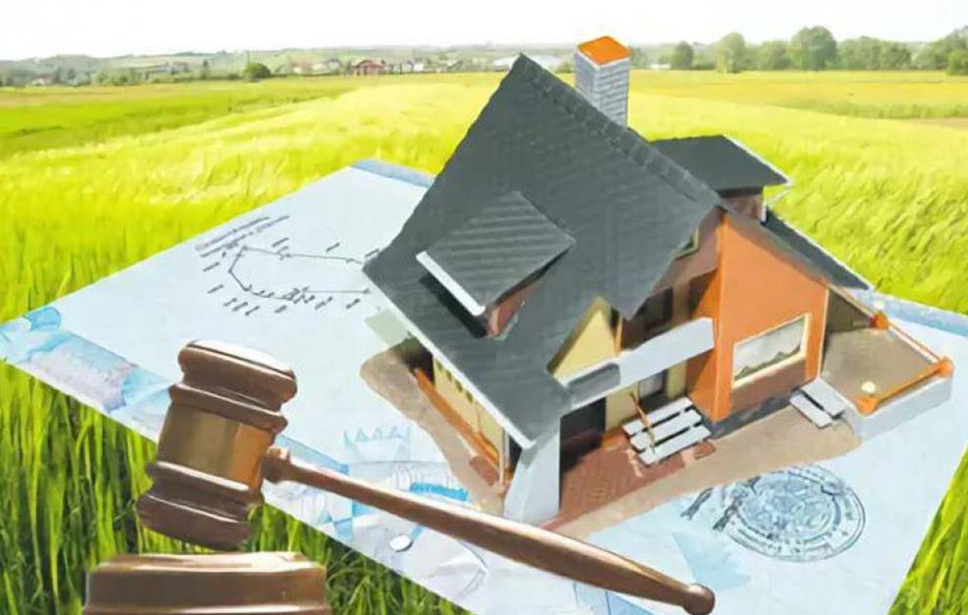
Муниципальная программа «Управление муниципальным имуществом Черемховского районного муниципального образования» на 2018-2023 годы
Основные мероприятия муниципальной программы в 2021 году
инвентаризация объектов недвижимости и земельных участков, расположенных на территории Черемховского районного муниципального образования
содержание муниципального имущества, включая расходы на оплату коммунальных услуг по муниципальному жилому фонду, оплату транспортного налога по транспортным средствам, стоящим на балансе Комитета по управлению муниципальным имуществом
200,0 тыс. руб.
формирование земельных участков, государственная собственность на которые не разграничена (межевание, установление границ на местности)
310,1
тыс. руб.
определение рыночной стоимости муниципального имущества
200,0 тыс. руб.
200,0 тыс. руб.
финансовое обеспечение муниципального задания муниципального бюджетного учреждения Автоцентр
взносы муниципального образования на капитальный ремонт общего имущества в многоквартирных домах
35 539,0 тыс. руб.
финансовое обеспечение муниципального задания муниципального бюджетного учреждения Проектсметсервис
3,9
тыс. руб.
3 242,0
тыс. руб.
предоставление субсидии в целях возмещения недополученных доходов и финансового обеспечения (возмещения) затрат в связи с производством (реализацией) товаров, выполнением работ, оказанием услуг МУП Газета «Мое село, край Черемховский»
обеспечение функций Комитета по управлению муниципальным имуществом
3 618,0 тыс. руб.
5 541,3 тыс. руб.

Slide 31
Муниципальная программа «Муниципальное управление в Черемховском районном муниципальном образовании»
2022 год – 68 361,2 тыс. руб.
2023 год – 60 443,6 тыс. руб.
2024 год – 59 934,1 тыс. руб.
Совершенствование муниципального управления Черемховского районного муниципального образования
Подпрограмма: «Развитие системы управления муниципальным образованием»
Подпрограмма: «Развитие предпринимательства»
Определение потребности и организация обучения, подготовки и повышения квалификации;
Доплаты к пенсиям, дополнительное пенсионное обеспечение;
Льготы, предоставляемые гражданам, удостоенным звания "Почетный гражданин Черемховского района;
Членские взносы;
Осуществление функций администрации муниципального района, деятельности мэра муниципального района;
Осуществление отдельных государственных полномочий
Оказание административно-организационной поддержки субъектам малого и среднего предпринимательства

Slide 32
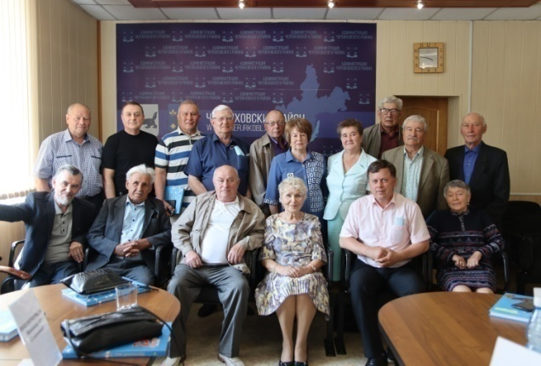
Муниципальная программа «Муниципальное управление в Черемховском районном муниципальном образовании»
Основные мероприятия муниципальной программы в 2022 году
организация обучения, подготовки и повышения квалификации муниципальных служащих администрации ЧРМО
выплату пенсии за выслугу лет гражданам, замещавшим должности муниципальной службы в органах местного самоуправления Черемховского районного муниципального образования
6 471,1 тыс. руб.
97,0
тыс. руб.
ежемесячные выплаты в соответствии с Решением Думы Черемховского районного муниципального образования от 27.06.2012
№ 213 "Об утверждении положения "О Почетном звании Почетный гражданин Черемховского района""
обеспечение деятельности мэра муниципального района
1 268,5 тыс. руб.
осуществление государственных полномочий
3 607,4 тыс. руб.
4 975,9 тыс. руб.
10,0
тыс. руб.
51 848,2 тыс. руб.
Проведение конкурсных мероприятий «Развитие предпринимательства»
обеспечение функций Администрации ЧРМО

Slide 33
Муниципальная программа «Безопасность жизнедеятельности в Черемховском районном муниципальном образовании»
Повышение безопасности жизнедеятельности населения Черемховского района
2022 год – 6 971,7 тыс. руб.
2023 год – 6 635,0 тыс. руб.
2024 год – 6 561,7 тыс. руб.
Подпрограмма: «Повышение безопасности дорожного движения в Черемховском районном муниципальном образовании»
Обеспечение безопасности участников дорожного движения и развитие сети искусственных сооружений
Реализация превентивных мер, направленных на улучшение условий труда, снижение уровня производственного травматизма и профессиональной заболеваемости
Подпрограмма: «Улучшение условий охраны труда в Черемховском районном муниципальном образовании»
Мероприятия по профилактике правонарушений и повышению уровня безопасности граждан на территории Черемховского района; Расходы на обеспечение деятельности Муниципального казенного учреждения "Единая дежурно-деспетчерская служба Черемховского района"
Подпрограмма: «Обеспечение общественной безопасности»

Slide 34
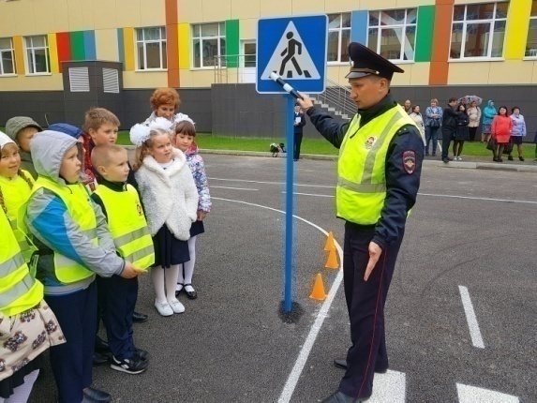
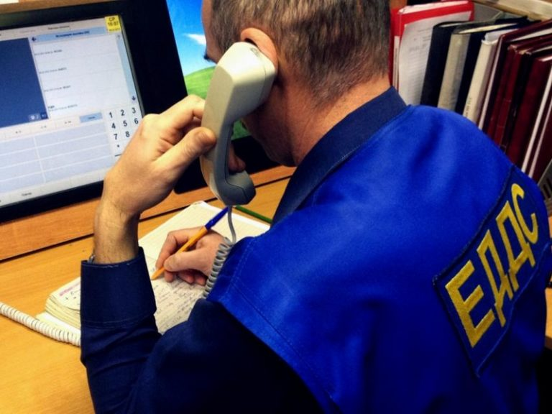
Муниципальная программа «Безопасность жизнедеятельности в Черемховском районном муниципальном образовании»
Основные мероприятия муниципальной программы в 2022 году
приобретение методической литературы и проведение районных мероприятий по предупреждению детского дорожно-транспортного травматизма
содержание автомобильных дорог, находящихся в собственности района, за счет средств дорожного фонда
37,4
тыс. руб.
мероприятия по профилактике правонарушений, повышению уровня безопасности граждан и профилактике безнадзорности и правонарушений несовершеннолетних
389,1 тыс. руб.
мероприятия на проведение конкурсных мероприятий в области охраны труда, а также приобретение средств индивидуальной защиты
25,0
тыс. руб.
распространение агитационных материалов, посвященных профилактике правонарушений, противодействию терроризму и экстремизму
33,5
тыс. руб.
проведение конкурса «Лучший участковый уполномоченный полиции»
40,0
тыс. руб.
5,0
тыс. руб.
Функционирование Единой дежурно-диспетчерской службы
6 441,8 тыс. руб.

Slide 35
Муниципальная программа «Развитие молодежной политика, спорта и туризма в Черемховском районном муниципальном образовании»
2022 год – 4 379,0 тыс. руб.
2023 год – 10 378,0 тыс. руб.
2024 год – 1 377,0тыс. руб.
Обеспечение успешной социализации и эффективной самореализации молодежи на территории Черемховского районного муниципального образования
Подпрограмма: «Молодежная политика в Черемховском районном муниципальном образовании»
Реализация комплекса мероприятий, направленных на становление, развитие молодых граждан, решение молодежных проблем
Подпрограмма: «Развитие физической культуры и спорта в Черемховском районном муниципальном образовании»
Проведение спортивных соревнований и физкультурно-массовых мероприятий;
Развитие спортивной инфраструктуры и материально-технической базы
Подпрограмма «Молодым семьям – доступное жилье
Поддержка молодых семей и молодых специалистов в решении жилищной проблемы
Подпрограмма «Комплексные меры профилактики злоупотребления наркотическими средствами и психотропными веществами в Черемховском районном муниципальном образовании»
Осуществление комплексных профилактических мероприятий, направленных на улучшение наркоситуации в Черемховском районе

Slide 36
Муниципальная программа «Развитие молодежной политика, спорта и туризма в Черемховском районном муниципальном образовании»
Основные мероприятия муниципальной программы в 2022 году
Денежное поощрение спортсменов и тренеров Черемховского районного муниципального образования, достигших высоких результатов в сфере физической культуры и спорта
Организация и проведение испытаний Всероссийского физкультурно – спортивного комплекса «Готов к труду и обороне» (ГТО)
Проведение районных, а также участие в областных и всероссийских мероприятиях, обеспечение проведения мероприятий в сфере молодежной политики
100,0 тыс. руб.
245,0 тыс. руб.
80,0
тыс. руб.
Конкурс социально-значимых проектов «Черемховский район-территория спорта»
Софинансирование на приобретение спортивного инвентаря для физкультурной и спортивной работы
75,0
тыс. руб.
50,0
тыс. руб.

Slide 37
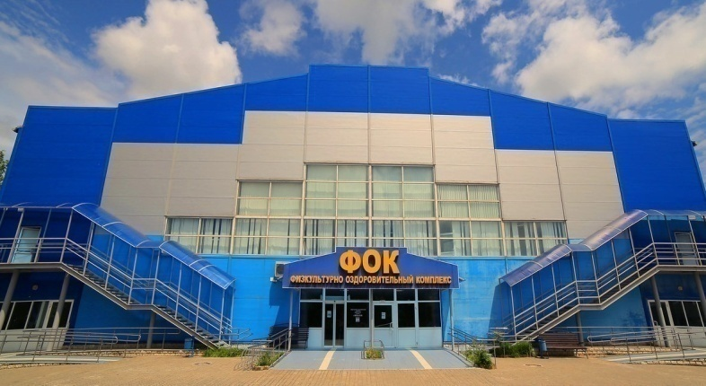
Муниципальная программа «Развитие молодежной политика, спорта и туризма в Черемховском районном муниципальном образовании»
Основные мероприятия муниципальной программы в 2022 году
Софинансирование расходов на социальные выплаты семьям-участникам программы на приобретение жилого помещения или создание объекта индивидуального жилищного строительства
осуществление комплексных профилактических мероприятий, направленных на улучшение наркоситуации в районе
84,0
тыс. руб.
529,0 тыс. руб.
Развитие туризма в Черемховском районе
50,0
тыс. руб.
Строительство физкультурно-оздоровительного комплекса в п. Михайловка
3 000,0
тыс. руб.

Slide 38
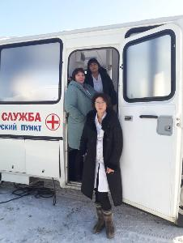
Муниципальная программа «Здоровье населения в Черемховском районном муниципальном образовании»
Обеспечение доступности и улучшение качества оказания медицинской помощи населению Черемховского района, повышение эффективности медицинских услуг, объемы, виды и качество которых должны соответствовать уровню заболеваемости и потребностям населения Черемховского района
2022 год – 138,2 тыс. руб.
2023 год – 99,0 тыс. руб.
2024 год – 169,0 тыс. руб.
Содействие в кадровом обеспечении учреждений здравоохранения в поселениях Черемховского района
Укрепление материально-технической базы учреждений здравоохранения в Черемховском районе
Единовременные выплаты молодым специалистам с высшим образованием, работающим в медицинских учреждениях Черемховского района, оплата за обучение студентов в средних специальных учебных заведениях
Обеспечение ГСМ на ежеквартальные выезды медицинских работников ОГБУЗ ИОКТБ Черемховский филиал

Slide 39
Муниципальная программа «Социальная поддержка населения Черемховского районного муниципального образовании»
Улучшение условий доступности и оказание адресной социальной помощи отдельным категориям граждан, из числа жителей Черемховского района
2022 год – 340,0 тыс. руб.
2023 год – 340,0 тыс. руб.
2024 год – 265,0 тыс. руб.
Подпрограмма: «Доступная среда для инвалидов и других маломобильных групп населения в Черемховском районном муниципальном образовании»
Подпрограмма: «Поддержка мероприятий, проводимых для пожилых людей в Черемховском районном муниципальном образовании»
Проведение мероприятий по повышению доступности социально значимых объектов и услуг для инвалидов и других маломобильных групп населения Черемховского района;
Проведение комплекса мероприятий, направленных на создание условий для достижения инвалидами социальной адаптации и самореализации инвалидов и других маломобильных групп населения Черемховского района
Организация досуговых мероприятий, в том числе, приуроченных к праздникам и памятным датам

Slide 40
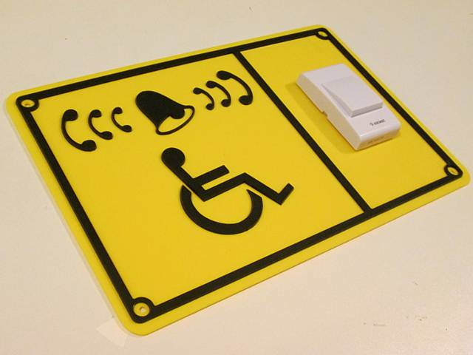
Муниципальная программа «Социальная поддержка населения Черемховского районного муниципального образовании»
Основные мероприятия муниципальной программы в 2022 году
реализация мер, обеспечивающих доступность посещения муниципальных учреждений для людей с ограниченными возможностями здоровья посредством установки пандусов в зданиях библиотек с. Тальники, с. Рысево и межпоселенческого культурно-досугового центра
организация досуговых мероприятий для пожилых людей, в том числе приуроченных к праздникам и памятным датам (День защитника Отечества, Международный женский день 8 марта, День Победы, День пожилого человека и др.)
140,0
тыс. руб.
195,0
тыс. руб.
проведение досуговых мероприятий для людей с ограниченными возможностями здоровья
5,0
тыс. руб.

Slide 41
Непрограммные направления деятельности
Обеспечение деятельности Думы Черемховского районного муниципального образования
Резерв средств в целях обеспечения расходных обязательств района, софинансируемых за счет целевых мебюджетных трансфертов, планируемых к распределению в 2022 году
Обеспечение деятельности Контрольно-счетной палаты Черемховского районного муниципального образования
2022 год – 2 070,6 тыс. руб.
2023 год – 1 911,6 тыс. руб.
2024 год – 1 885,1 тыс. руб.
2022 год – 3 898,8 тыс. руб.
2023 год – 3 502,8 тыс. руб.
2024 год – 3 613,8 тыс. руб.
Резервный фонд Администрации Черемховского районного муниципального образования
2022 год – 600,0 тыс. руб.
Обеспечение муниципальных выборов главы района, депутатов представительного органа
2022 год – 300,0 тыс. руб.
2023 год – 300,0 тыс. руб.
2024 год – 300,0 тыс. руб.
2024 год – 4 000,0 тыс. руб.
2022 год – 18 426,4 тыс. руб.
2023 год – 12 079,5 тыс. руб.
2024 год – 15 453,9 тыс. руб.
Реализация мероприятий перечня проектов народных инициатив
Мобилизационная подготовка Черемховского районного муниципального образования
2021 год – 11 513,0 тыс. руб.
2022 год – 5 611,1 тыс. руб.
2023 год – 5 611,1 тыс. руб.
2022 год – 44,0 тыс. руб.
2023 год – 754,0 тыс. руб.
2024 год – 44,0 тыс. руб.

Slide 42
Спасибо за внимание!
Финансовое управление администрации Черемховского районного муниципального образования
Адрес местонахождения:
665413, г. Черемхово, ул. Куйбышева, 20
Телефон: (39546) 5-06-36, 5-24-05
Факс: 8(39546)5-24-05
E-mail: fin36@gfu.ru
График работы:
Ежедневно (понедельник - пятница): с 09.00 до 18.00
Перерыв: с 13.00 до 14.00
Выходные: суббота и воскресенье

